Slide 1

Отчет о производственной практики
Студент: Атаев Майис
Факультет: Информационные технологии и управление
Группа: 684.19

Slide 2

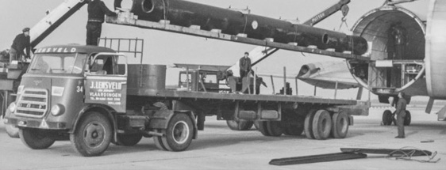
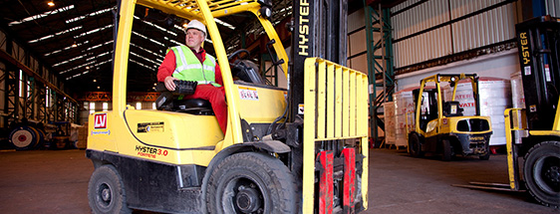
Компания
Компания Royal Dutch LV Logistics была основана в 1921 году в Нидерландах под названием J. Lensveld & Zonen B.V. Главный офис до сих пор находится в городе Влаардинген, Нидерланды.В 1977 году было открыто новое отделение по производству прицепов для паромов под названием Elvex. Вскоре после этого был открыт первый офис в Великобритании в городе Ширнес. Компания LV Logistics Ltd была официально создана в 1986 году для выполнения крупных контрактов по экспедированию нефтяных и нефтехимических грузов в Северном море. Сейчас 11 офисов компании стратегически расположены вдоль восточного побережья Шотландии и Англии.В последние годы мы открыли офисы, например, в Сингапуре, США и Саудовской Аравии. Эта растущая сеть собственных офисов и специализированных агентов предлагает вам полный спектр логистических услуг. Вместе с нашими объектами и международными командами специалистов мы готовы предложить вам индивидуальное обслуживание, соответствующее самым высоким отраслевым стандартам.

Slide 3
Введение
Цель данного отчета заключается в исследовании и анализе данных о пассажирах Титаника с использованием методов машинного обучения для создания модели, способной прогнозировать вероятность выживания пассажиров на основе имеющихся данных. Прогнозирование выживаемости на Титанике может иметь практическую значимость, так как позволяет определить, какие группы людей имеют больше шансов на спасение в случае подобной катастрофы.
Для достижения поставленной цели предполагается использование различных алгоритмов машинного обучения, таких как логистическая регрессия, деревья решений и случайный лес. Также будет проведен анализ различных факторов, влияющих на выживаемость, таких как пол, возраст, класс билета и наличие членов семьи на борту.
Результаты данного исследования могут иметь практическое применение не только в контексте исторической катастрофы на Титанике, но и в других областях, связанных с прогнозированием выживаемости в экстремальных ситуациях.

Slide 4
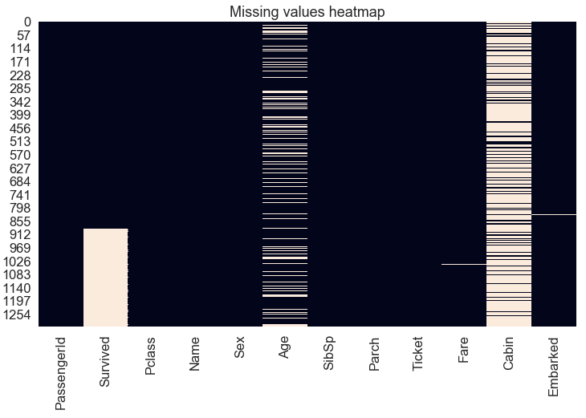
Загрузка данных и пропущенные значения
trd = pd.read_csv('train.csv')
tsd = pd.read_csv('test.csv')
td = pd.concat([trd, tsd], ignore_index=True, sort = False)
td.isnull().sum()
sns.heatmap(td.isnull(), cbar = False).set_title("Missing values heatmap")

Slide 5
Признаки

Slide 6
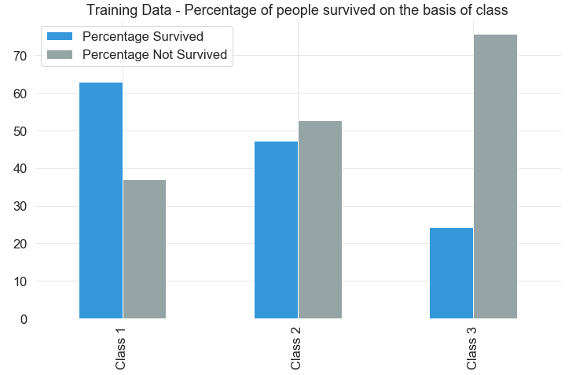
Pclass
Этот признак показывает класс, которым следовал пассажир. Пассажиры могли выбрать из трех отдельных классов, а именно: класс 1, класс 2 и класс 3. Третий класс имел наибольшее количество пассажиров, затем класс 2 и класс 1. Количество пассажиров в третьем классе было больше, чем количество пассажиров в первом и втором классе вместе взятых. Вероятность выживания пассажира класса 1 была выше, чем пассажира класса 2 и класса 3.

Slide 7
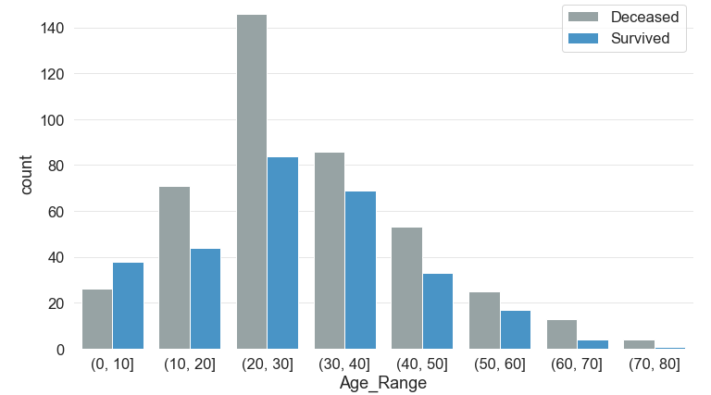
Age
Самому молодому путешественнику на борту было около двух месяцев, а самому старшему — 80 лет. Средний возраст пассажиров на борту был чуть менее 30 лет. Большая часть детей в возрасте до 10 лет выжила. В любой другой возрастной группе число жертв было выше, чем число выживших. Более 140 человек в возрастной группе 20-30 лет погибли в сравнении с примерно 80 выжившими того же возраста.

Slide 8
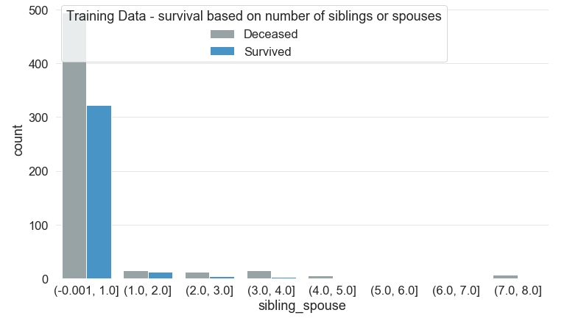
SibSp
SibSp — это число братьев, сестер или супругов на борту у человека. Максимум 8 братьев и сестер путешествовали вместе с одним из путешественников. Более 90% людей путешествовали в одиночку или с одним из своих братьев и сестер или супругом(ой). Шансы на выживание резко падали, если кто-то ездил с более чем двумя родными.

Slide 9
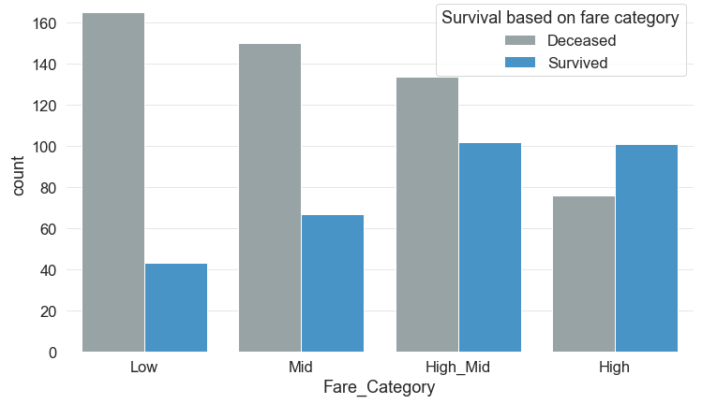
Fare
Очевидно, что существует сильная корреляция между стоимостью самого билета и выживанием. Чем больше заплатил пассажир корабля, тем выше его шансы выжить.

Slide 10
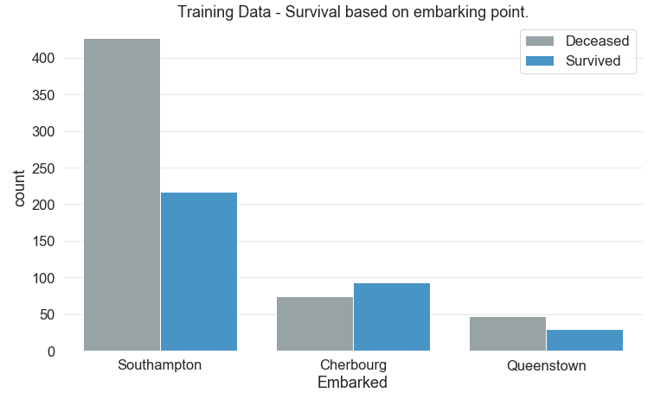
Embarked
Этот столбец хранит информацию о порте посадки пассажира. Есть три возможных значения для Embarked - Саутгемптон, Шербург и Куинстаун. Более 70% людей сели в Саутгемптон. Чуть менее 20% сели на борт из Шербура, а остальные — из Квинстауна. Люди, которые сели в порте Шербург, имели более высокие шансы на выживание, чем люди, которые сели в портах Саутгемптон или Квинстаун.

Slide 11
Заполнение пропущенных данных

Slide 12
Embarked
Поскольку у признака “Embarked” было пропущено только два значения, а также благодаря тому, что наибольшее количество пассажиров отправилось из Саутгемптона, вероятность посадки оставшихся пассажиров в Саутгемптоне выше. По данной причине, мы заполним недостающие значения Саутгемтоном. Однако мы не будем добавлять данные значения вручную, мы найдем моду признака “Embarked” и подставим в него два недостающих значения. Модой называется элемент выборки, встречающийся наибольшее количество раз.
td.Embarked.fillna(td.Embarked.mode()[0], inplace = True)

Slide 13
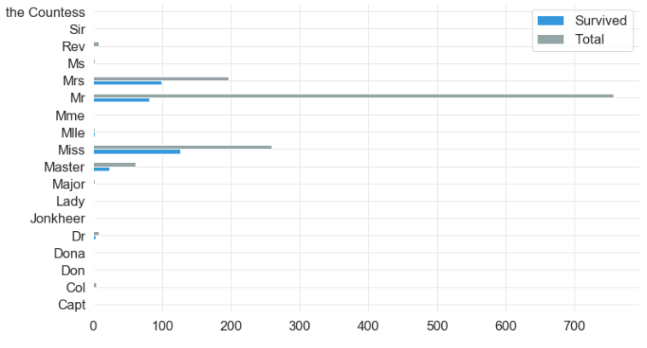
Age
Возраст имеет 263 пропущенных значения. Чтобы справиться с недостающими значениями, мы сначала попытаемся классифицировать людей по их обращениям. В наборе данных всего 17 различных обращений. МЫ группируем отношения и пол, затем находим медиану всех категорий и заменяем недостающие значения медианой этой категории.
В дальнейшем я сгруппировал эти названия по Sex и PClass
Медиана группы затем была подставлена в пропущенные строки

Slide 14
Прогнозирование
Данных

Slide 15
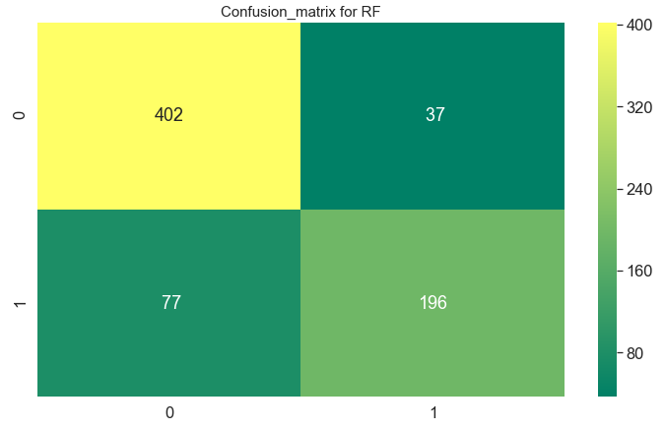
Гауссовский Наивный Байесовский классификатор
Гауссовский наивный байесовский классификатор - это вероятностный алгоритм машинного обучения, основанный на применении байесовской теории вероятностей. Наивный байесовский классификатор базируется на предположении о независимости признаков внутри каждого класса, то есть считает, что значение каждого признака влияет на классификацию независимо от значений остальных признаков. Это является упрощением, но позволяет эффективно работать с большими наборами данных. В гауссовском наивном байесовском классификаторе предполагается, что признаки каждого класса имеют нормальное распределение. Для обучения модели оцениваются параметры распределения, такие как среднее и дисперсия, для каждого признака в каждом классе. Затем, при поступлении нового примера, вычисляются вероятности принадлежности этого примера к каждому классу на основе байесовской формулы и параметров распределения.

Slide 16
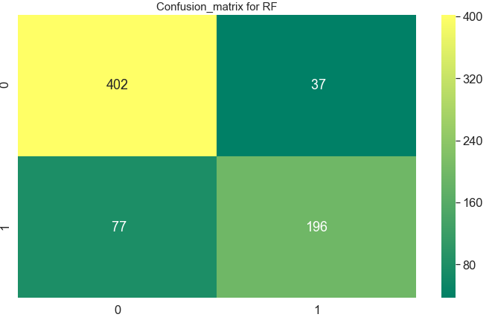
Алгоритм Случайного Леса
Случайный лес - это алгоритм машинного обучения, который применяется для задач классификации, регрессии и других задач, связанных с анализом данных. Он основан на комбинировании множества деревьев решений. Основная идея случайного леса заключается в создании ансамбля из набора решающих деревьев, где каждое дерево обучается независимо на подвыборках данных с замещением, а также на случайных подмножествах признаков. Это позволяет случайному лесу учитывать различные аспекты и шум в данных, а также снижает вероятность переобучения модели.

Slide 17
Спасибо за внимание!

